Slide 1

FOCUS GROUP
SCLLD 2021-2027
MAS Radbuza
18. května 2021

Slide 2

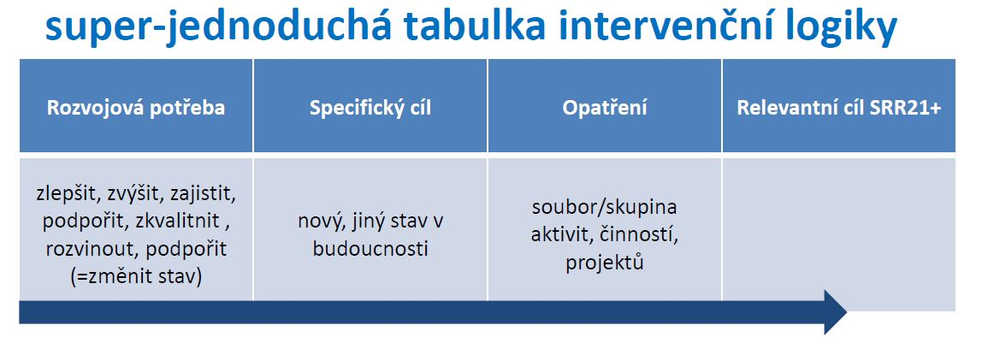
Strategie CLLD 2021-2027
Podklady pro tvorbu:
Stávající Strategie CLLD 2014-2020
Data dle ČSU
Strategie regionálního rozvoje ČR 2021+
Mapování potřeb území
Komunikace s aktéry

Slide 3
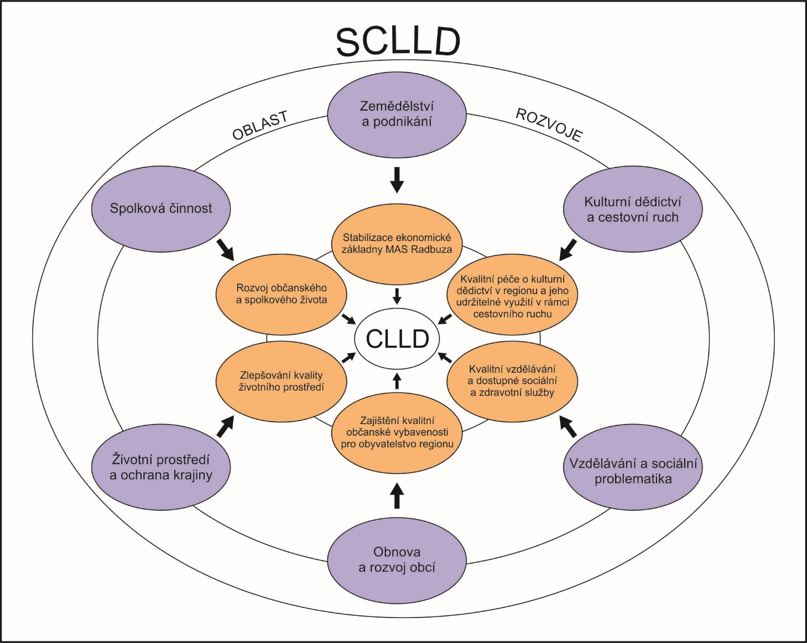
Strategie CLLD 2014-2020

Slide 4
Do jaké míry jsou platné body SWOT analýzy z SCLLD 2014-2020 – silné stránky?
  spolková činnost
  zachovalý charakter tradiční vesnice
  značné množství kulturních památek
  bezpečné území pro bydlení (nízká kriminalita)
  blízkost krajského města Plzně
  kvalitní životní prostředí
  dálnice – dopravní obslužnost
  zachovalá příroda
  dostupná zdravotní péče
  propojení na Bavorsko
  bohatá historie území
  nízká nezaměstnanost
  rozvinutý průmysl
  vysoká hustota obyvatel – nízká migrace do měst
  aktivita občanů
  nízký věkový průměr
  velké množství ZUŠ
  vysoká úroveň školství
  dostatečná kapacita ZŠ a MŠ
  dostatek kvalitních pracovních příležitostí
  meziobecní spolupráce: rozvoj a spolupráce obcí a navzdory odlišné politické příslušnosti jejich vedení

Slide 5
Do jaké míry jsou platné body SWOT analýzy z SCLLD 2014-2020 – slabé stránky?
  technický stav kulturních památek
  nevyhovující dopravní obslužnost v malých obcích
  nedostatečná technická infrastruktura
  dopravní zátěž v obcích ležících na silnici 1. třídy
  nedostatečné využívání brownfields
  nevyužité letiště v Líních
  nízká četnost a podpora lokálních produktů
  nakládání s odpady
  nízká úroveň infrastruktury cestovního ruchu zejména ubytovacích a pohostinských služeb
  stav půdního fondu
  málo cyklostezek, nízká kvalita
  nízká úroveň kulturní krajiny
  nedostatek sociálních služeb
  zemědělství orientované na velkovýrobu
  nízká podpora malých individuálních zemědělců
  průmyslové zóny
  nízká úroveň infrastruktury cestovního ruchu
  nedostatek iniciátorů spolkové činnosti
  nedostatek kvalifikované pracovní síly
  nevyjasněné majetkové vztahy
  špatný stav silnic III. a IV. třídy

Slide 6
Do jaké míry jsou platné body SWOT analýzy z SCLLD 2014-2020 - příležitosti?
  využití zrekonstruovaných kulturních památek
  zlepšení občanské vybavenosti a služeb
  využití dotací
  plánovaná dálková cyklotrasa Praha – Plzeň - Regensburg
  využití vazeb místních NNO
  využití letiště Líně pro činnosti, které nenarušují kvalitu života
  zkvalitnění systému nakládání s odpady
  posílení mimoprodukčních funkcí a rozvoj služeb v zemědělství
  využití kvalitního životního prostředí

Slide 7
Do jaké míry jsou platné body SWOT analýzy z SCLLD 2014-2020 - hrozby?
  ohrožení financování obcí v souvislosti s činností státu a daňovou soustavou
  sociopatologické jevy – problémy mládeže
  využití letiště Líně pro mezinárodní dopravu
  ohrožení kulturního dědictví
  ohrožení půdního fondu
  ohrožení dostupnosti zdravotní péče
  ohrožení malých venkovských škol
  centralizace služeb a veřejné správy a tím i zhoršení jejich dostupnosti
  nedostatek pitné vody
  možná ekonomická krize, problematika cizinců po ztrátě zaměstnání
  klimatická změna – hrozba sucha i povodní
  ohrožení zemědělského a lesního fondu
  narůstající počet ubytoven
  tlak na slučování obcí

Slide 8

Do jaké míry jsou platné body Analýzy problémů a potřeb 2014-2020?
velké množství nevyužívaných objektů a ploch (např. letiště v Líních, zemědělské areály)
vytváření podmínek pro místní podnikání
zvýšení rekreačního potenciálu území (např. aktivní trávení volného času, cykloturistika, pěší turistika)
zkvalitnění dopravní, technické a občanské infrastruktury
nevyhovující technický stav kulturních památek
nedostatečná propagace území v oblasti cestovního ruchu
v regionu chybí drobní zemědělští podnikatelé, biofarmy i samostatně hospodařící rolníci, kteří by nabízeli regionální produkty prostřednictvím např. prodeje ze dvora, farmářských trhů, bedýnkování, apod.
stav objektů a vybavení základních a mateřských škol v regionu
špatný technický stav komunikací a nízká bezpečnost provozu, zejména s ohledem na chodce a cyklisty
nevyhovují stav nebo absence kanalizačních a vodovodních sítí
nedostatečné zázemí, lidské zdroje a vysoká administrativní zátěž pro činnost místních spolků

Slide 9
Program rozvoje venkova
(PRV)
Podporované aktivity pro CLLD 2014-2020:
hmotné a nehmotné investice v živočišné a rostlinné výrobě, je určena na investice do zemědělských staveb a technologií pro živočišnou a rostlinnou výrobu a pro školkařskou produkce; investice na pořízení mobilních strojů pro zemědělskou výrobu
hmotné a nehmotné investice, které se týkají zpracování zemědělských produktů a jejich uvádění na trh
stavební obnova, pořízení strojů a dalšího vybavení pro nezemědělskou činnost
hmotné nebo nehmotné investice, které souvisejí s rekonstrukcí a budováním lesnické infrastruktury vedoucí ke zlepšení kvality či zvýšení hustoty lesních cest
hmotné nebo nehmotné investice, které souvisejí s rekonstrukcí a budováním zemědělské infrastruktury vedoucí ke zlepšení kvality či zvýšení hustoty polních cest
opatření ke zpřístupnění zemědělských pozemků (mimo intravilán), protierozní opatření pro ochranu půdního fondu

Slide 10
Program rozvoje venkova
(PRV)
Podporované aktivity pro CLLD 2014-2020:
projekty na retenci vody, preventivní protipovodňová opatření na drobných vodních tocích, protierozní opatření na drobných vodních tocích
environmentální a společenské funkce lesa podporou ochrany melioračních a zpevňujících dřevin
značení, výstavba a rekonstrukce stezek, značení významných přírodních prvků, zřizování odpočinkových stanovišť, přístřešků, informačních tabulí, závory
pořízení strojů a technologií určených pro hospodaření na lesních pozemcích
Veřejná prostranství v obcích, Mateřské a základní školy, Vybrané kulturní památky, Kulturní a spolková zařízení včetně knihoven

Slide 11
Společná zemědělská politika
(dříve PRV)
Předpokládané možné podporované aktivity pro CLLD 2021-2027 z cíle H:
Investice do zemědělských podniků
Podpora zpracování zemědělských produktů a uvádění na trh
Budování a zkvalitňování lesnické a zemědělské infrastruktury, neproduktivní investice v lesích, stezky
Diverzifikace a zakládání nových podniků, venkovský cestovní ruch
Podpora kvality technologií a produktů v lesích
Hasičské zbrojnice pro jednotky požární ochrany V. kategorie
Obchody
Památky místního významu
Kulturní a spolková zařízení vč. knihoven (kromě profesionálních), komunitní centra a zájmové, neformální a celoživotní vzdělávání

Slide 12
Integrovaný regionální operační program
(IROP)
Podporované aktivity pro CLLD 2014-2020:
zvýšení ochrany památky a jejího zabezpečení, restaurování památek, rekonstrukce stávajících expozic a depozitářů a budování nových expozic a depozitářů, digitalizace památek a mobiliářů, obnova parků a zahrad u souborů památek, modernizace, popř. výstavba nezbytných objektů sociálního, technického a technologického zázemí
sociální inkluze prostřednictvím stavebních úprav budov, učeben a venkovních prostor, pořízení vybavení, kompenzačních pomůcek a kompenzačního vybavení, nezbytných pro zajištění rovného přístupu ke vzdělávání sociálně vyloučeným osobám
pořízení bytů, bytových domů, nebytových prostor a jejich adaptace pro potřeby sociálního bydlení
aktivity realizované v rámci bezpečnosti (bezbariérové zastávky, zvuková a jiná signalizace), rozvoj cyklodopravy
nová pracovní místa v rámci sociálního podniku (technické zázemí a vybavení)

Slide 13
Integrovaný regionální operační program
(IROP)
Předpokládané možné podporované aktivity pro CLLD 2021-2027 z cíle
5.1: Podpora integrovaného, sociálního, hospodářského a environmentálního rozvoje a kulturního dědictví, cestovního ruchu a bezpečnosti mimo městská území:
Zvýšení bezpečnosti v dopravě (vč. mostů) a jako doplňková aktivita také rekonstrukce komunikací
Budování infrastruktury pro cyklistickou dopravu (vč. turistické napojující se na stávající cyklostezky)
Revitalizace veřejných prostranství (vč. zastávek)
Odolnost jednotek požární ochrany II., III. a V. kategorie, budování/revitalizace umělých zdrojů požární vody
Zvyšování kapacit dětských skupin a mateřských škol (vč. hygienických požadavků)
Zkvalitňování základních škol s vazbou na klíčové kompetence, bezbariérovost a konektivitu, zkvalitňování zázemí pro práci s žáky se speciálními vzdělávacími potřebami, zkvalitňování zázemí pro pracovníky škol, kmenové učebny neúplných škol, zázemí pro komunitní aktivity
Budování infrastruktury pro sociální služby
Obnova muzeí, knihoven a kulturních památek
Budování veřejné infrastruktury cestovního ruchu – trasy, orientační systémy, odpočívadla, parkoviště, sociální zařízení, infocentra

Slide 14
Operační program Zaměstnanost
(OPZ)
Podporované aktivity pro CLLD 2014-2020:
zprostředkování zaměstnání uchazečům o zaměstnání, Poradenské a informační činnosti a programy, Rekvalifikace, Pracovní rehabilitace
rozvoj nových podnikatelských aktivit v oblasti sociálního podnikání
sociální poradenství, terénní programy, sociálně aktivizační služby pro rodiny s dětmi, raná péče, kontaktní centra, nízkoprahová zařízení pro děti a mládež
doplnění kapacity stávajících institucionálních forem zařízení (typu školní družiny, kluby)

Slide 15
Operační program Zaměstnanost plus
(OPZ+)
Předpokládané možné podporované aktivity pro CLLD 2021-2027 z cíle
2.1: Posílit aktivní začleňování občanů, a podpořit tak jejich rovné příležitosti a aktivní účast a nabídnout jim lepší zaměstnatelnost:
Terénní aktivity a mobilní programy směřující k podpoře lidí v jejich přirozeném prostředí:
Aktivizace a participace cílových skupin, komunitní (sociální) práce včetně vzniku, fungování a rozvoje komunitních center
Sociální práce s důrazem na posílení kompetencí obcí
Posílení prvků svépomoci, vzájemné pomoci, sousedské výpomoci, sdílení a výměny zkušeností, podpora dobrovolnictví a mezigenerační výměny a výpomoci
Sdílená a neformální péče vč. paliativní a domácí hospicové
Zaměstnanostní programy – podpora tvorby pracovních míst na venkově (obdoba sociálního podnikání)
Posilování rodinných vazeb – příměstské tábory komunitního typu, programy pro rodiny
Vzdělávací a osvětové aktivity

Slide 16
Operační program Technologie a aplikace pro konkurenceschopnost
(OP TAK)
dotace max 50 % = 1 mil Kč
digitalizace, robotizace, automatizace; tj. inovativní projekty s vysokou přidanou hodnotou

Slide 17
Operační program Technologie a aplikace pro konkurenceschopnost
(OP TAK)
Předpokládané možné podporované aktivity pro CLLD 2021-2027 z cíle
2.1: Posílení růstu a konkurenceschopnosti malých a středních podniků:
Pořízení užitkových vozidel na alternativní pohon
Podpora infrastrukturních a energeticky úsporných opatření v malých a středních podnicích
Pořízení nebo modernizace technologií v malých a středních podnicích (kromě prosté obnovy)
Zavádění digitalizace a automatizace v malých a středních podnicích (kromě kancelářského vybavení)

Slide 18
Operační program Životní prostředí
(OPŽP)
Předpokládané možné podporované aktivity pro CLLD 2021-2027 z cíle
Priorita 1 – Životní prostředí – Podpora opatření v oblasti energetické účinnosti
snížení energetické náročnosti veř. budov a veř. infrastruktury
snížení energetické náročnosti systémů technologické spotřeby energie
výstavba nových veřejných budov, které budou splňovat parametry pro pasivní nebo plusové budovy
doprovodné aktivity:
  zlepšení kvality vnitřního prostředí budov
  zvýšení adaptability budov/infrastruktury na změnu klimatu

Slide 19
Děkujeme za Vaši pomoc!
Vaše MAS Radbuza

